Slide 1

2e Voorlichting TR2021 - Tranche 1
Programma Allocatie 2.0

Slide 2








Welkom bij de 2e voorlichtingssessie TR2021
Tranche 1 – Programma Allocatie 2.0
Zet je microfoon op mute
Zet je camera uit
Stel je vragen via de chat. We werken met moderator.
Presentatie op mijnNEDU
Sessie wordt opgenomen
Sessie is 4 weken beschikbaar. Mail projecten@nedu.nl
Opname is voor genodigden
Na laatste sheet, stopt opname: vragen stellen zonder opname

Slide 3
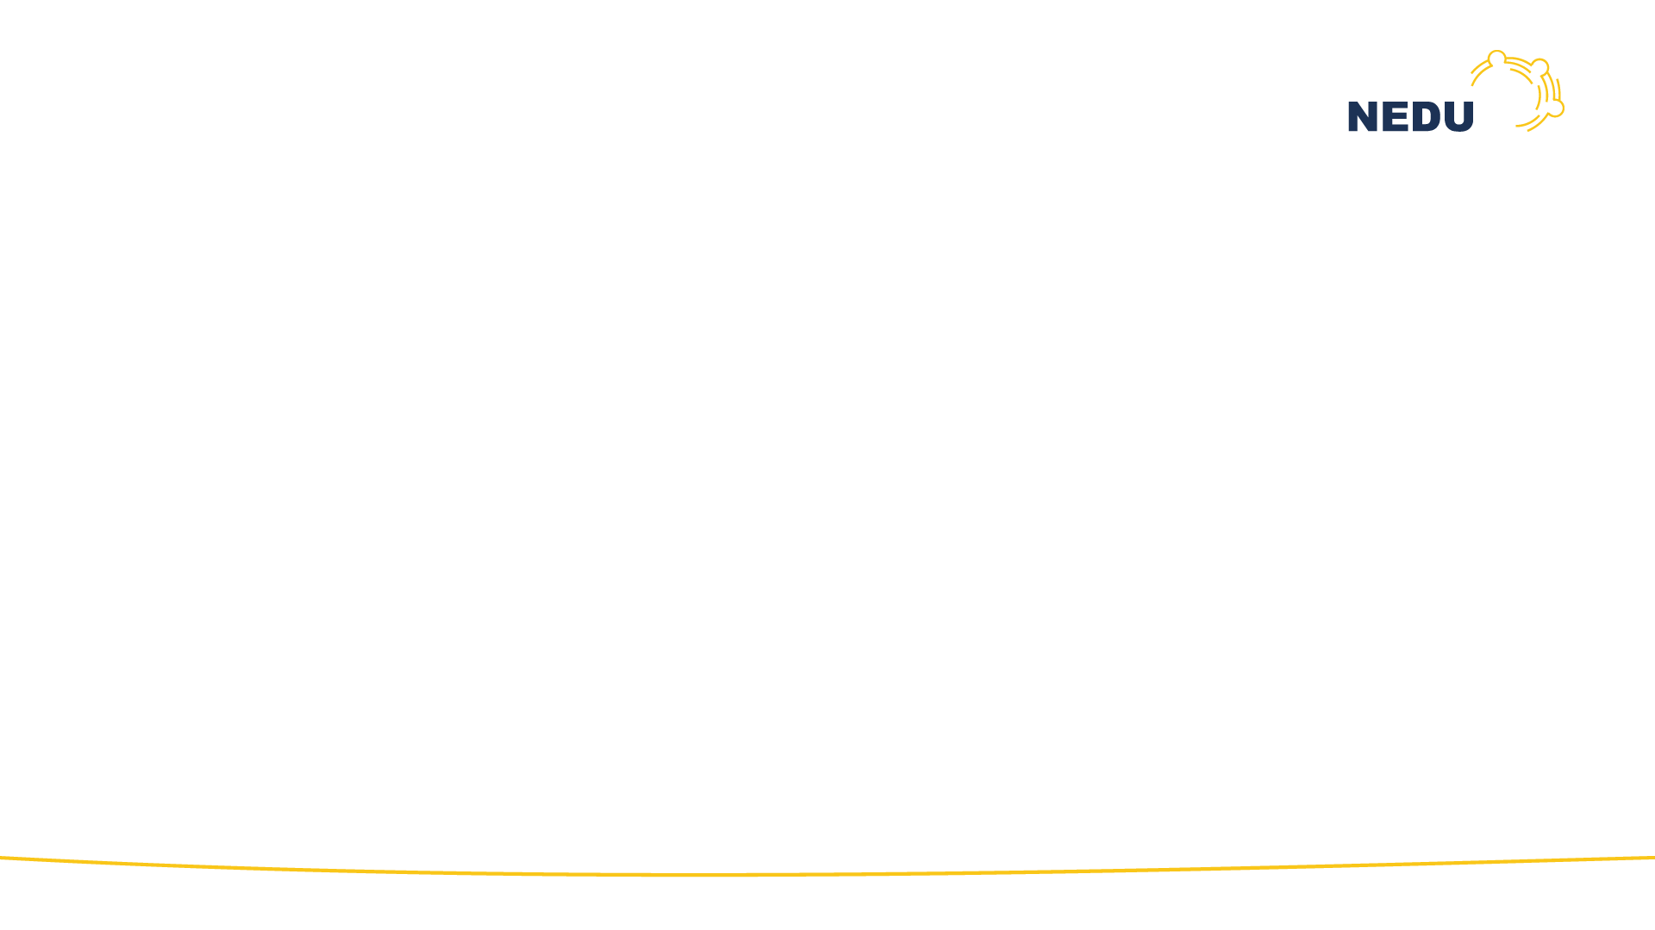
Agenda
Stand van zaken programma NEDU
Mirjam van der Horst, Vz SR NEDU, secretaris SSG
Stand van zaken programma RNB (EDSN)
Mark Ruiter, programmamanager EDSN
Stand van zaken programma Tennet
Elderik de Witte, projectmanager Tennet
Testen en kwalificatie Tennet-MMC hub
Ivo den Haan, Testmanager
Pauze
Update testen en transitie
Jorik van Vilsteren
Implementatiestrategie per marktrol
Bram van Straalen, RNB-expert
Afsluiting

Slide 4
Stand van zaken programma NEDU
Mirjam van der Horst - projectmanager NEDU, voorzitter SR NEDU en secretaris SSG

Slide 5
Stand van zaken TR2021 - Tranche 1 Allocatie 2.0

Slide 6
RFC’s sinds vorige voorlichting (rood is nieuw)
Inhoudelijk
  RFC TR2021.1 ‘BRS update van versie 1.0 naar 2.0’
  RFC TR2021.3 ‘Aanpassing BD MeasurementSeriesAcknowledgement’
  RFC TR2021.4 ‘BRS update van versie 2.0 naar 3.0’
  RFC TR2021.5 ‘Technische validaties Allocatie 2.0 berichtenverkeer’
  RFC 249.1 ‘Splitsen verbruiken bij PV-Switch’
  RFC 249.2 ‘Mapping XML Meetwaarden telemetrie met MSCONS 99E’
  RFC 249.3 ‘Mapping statuscodes van XML Meetwaarden telemetrie naar BALL’
  RFC 249.4 ‘Tijdigheid maandelijkse bericht tijdseries ELK‘
  RFC 249.5 ‘Toevoegen Use-cases LNB-E’
  RFC 231.1 ‘Handmatige acties RNB op niet-werkdagen’
Scope
  RFC TR2021.2 ‘Uitbreiden scope met IC259’
  RFC ‘Scopewijziging TR2021 door IC270’
Hierdoor zijn ook servicebeschrijvingen en berichtdefinities gewijzigd. Actuele versies staan op mijnNEDU

Slide 7
TR2021 is onderdeel van programma Allocatie 2.0
Ingangsdocumentatie: 3 issues in scope (IC248, IC249 en IC231). Daarnaast BRS, berichtdefinities en servicebeschrijvingen. Er is ook documentatie van TenneT voor de MMC Hub.
Alles staat op mijnNEDU: TR2021-tranche 1 A2.0 - Documenten - Alle documenten
Ingangsdocumentatie over de MMC Hub staan op: https://my.tennet.eu/nl/Paginas/ITConnectivity.aspx#/mmchub/webservices
Deze voorlichting komt ook op mijnNEDU te staan en wordt vertaald naar Engels
Voor start Kopgroep Testen in november wordt nog een speciale kleine voorlichting gegeven van 1 uur over voorbereiding testen, transitie en go live
Helpdesk:
  generiek: allocatie2.0@edsn.nl
  TenneT: allocatie2@tennet.eu
  overig: projecten@nedu.nl

Slide 8
Stand van zaken programma regionale netbeheerders
Mark Ruiter - programmamanager EDSN

Slide 9
Voortgang planning | testplanning Tranche 1 Allocatie 2.0
Kwartaal
Q1 ‘21
Q2 ‘21
Q3 '21
Q4 '21
Q1 ‘22
Q2 ‘22
Program Incr.
PI-21.1
PI-21.2
PI-21.3
PI-21.4
PI-22.1
PI-22.2
NEDU
Ontwerpen, Bouwen en Testen
Acceptatie
Transitie
EDSN
Ontwerpen, Bouwen en Testen
Deployment
Transitie & Go Live
Nazorg
Beheer
Int. MMC-hub
April ’21
Start Fase 3
1 aug. ’21
Einde RNBAT
26 nov. ’21
T2’ : FAT/K
29 nov. ‘21
T2 : GAT
3 jan. ’22
Go Live
19 mrt. ’22
TEST
Fase 1 | Acceptatie User Stories
Fase 3 |
Acc. Epics
Fase 4 |
Acceptatie Markt
# | Activiteit | Start | Eind
 | Sanity Check (SC) TRAN | 26 juli ’21 | 30 juli ‘21
 | Intake Test (IT) TRAN | 2 aug. ‘21 | 13 aug. ’21
 | Sanity Check (SC) ACT2 | 6 sept. ‘21 | 10 sept. ’21
 | Intake Test (IT) ACT2 | 13 sept. ‘21 | 24 sept. ’21
 | Beheer Acceptatie Test (BAT) | 16 aug. ‘21 | 26 nov. ’21
 | RNB Acceptatie Test (RNBAT) | 16 aug. ‘21 | 26 nov. ’21
 | Funct. Acceptatie Test Kopgroep (FAT/K) | 29 nov. ‘21 | 17 dec. ’22
 | GAT | 3 jan. ’22 | 25 feb. ’22
 | Go Live | 19 mrt. ’22
Fase 2 | Acceptatie Features
3
1
Scrum Test – Unit Test, FAT, Regressie Test, ART
4
2
Integratie Test
3
3
SC
BAT
5
4
Beheer Test – Performace, Security
5
4
IT
RNBAT
6
6
WGA – Vroegtijdige Acceptatie
7
FAT/K
7
8
GAT
8

Slide 10
Planning regionale netbeheerders
# | Activiteit | Start | Eind
 | Sanity Check (SC) TRAN | 26 juli ’21 | 30 juli ‘21
 | Intake Test (IT) TRAN | 2 aug. ‘21 | 13 aug. ’21
 | Sanity Check (SC) ACT2 | 6 sept. ‘21 | 10 sept. ’21
 | Intake Test (IT) ACT2 | 13 sept. ‘21 | 24 sept. ’21
 | Beheer Acceptatie Test (BAT) | 16 aug. ‘21 | 26 nov. ’21
 | RNB Acceptatie Test (RNBAT) | 16 aug. ‘21 | 26 nov. ’21
 | Funct. Acceptatie Test Kopgroep (FAT/K) | 29 nov. ‘21 | 17 dec. ’22
 | GAT | 3 jan. ’22 | 25 feb. ’22
 | Go Live | 19 mrt. ’22

Slide 11
Voortgang planning | testplanning Tranche 1 Allocatie 2.0
Kwartaal
Q1 ‘21
Q2 ‘21
Q3 '21
Q4 '21
Q1 ‘22
Q2 ‘22
Program Incr.
PI-21.1
PI-21.2
PI-21.3
PI-21.4
PI-22.1
PI-22.2
NEDU
Ontwerpen, Bouwen en Testen
Acceptatie
Transitie
EDSN
Ontwerpen, Bouwen en Testen
Deployment
Transitie & Go Live
Nazorg
Beheer
Int. MMC-hub
April ’21
Start Fase 3
1 aug. ’21
Einde RNBAT
26 nov. ’21
T2’ : FAT/K
29 nov. ‘21
T2 : GAT
3 jan. ’22
Go Live
19 mrt. ’22
TEST
Fase 1 | Acceptatie User Stories
Fase 3 |
Acc. Epics
Fase 4 |
Acceptatie Markt
# | Activiteit | Start | Eind
 | Sanity Check (SC) TRAN | 26 juli ’21 | 30 juli ‘21
 | Intake Test (IT) TRAN | 2 aug. ‘21 | 13 aug. ’21
 | Sanity Check (SC) ACT2 | 6 sept. ‘21 | 10 sept. ’21
 | Intake Test (IT) ACT2 | 13 sept. ‘21 | 24 sept. ’21
 | Beheer Acceptatie Test (BAT) | 13 sept. ’21 | 26 nov. ’21
 | RNB Acceptatie Test (RNBAT) | 27 sept. ’21 | 26 nov. ’21
 | Funct. Acceptatie Test Kopgroep (FAT/K) | 29 nov. ’21 | 17 dec. ’22
 | GAT | 3 jan. ’22 | 25 feb. ’22
 | Go Live | 19 mrt. ’22
Fase 2 | Acceptatie Features
3
1
Scrum Test – Unit Test, FAT, Regressie Test, ART
4
2
Integratie Test
3
SC
BAT
4
3
5
Beheer Test – Performace, Security
5
4
IT
RNBAT
6
6
WGA – Vroegtijdige Acceptatie
7
FAT/K
7
8
GAT
8

Slide 12
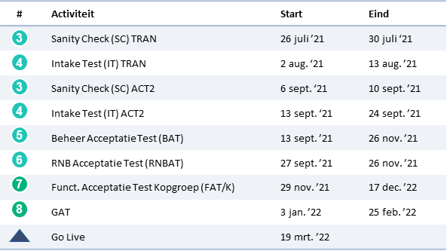
Planning regionale netbeheerders

Slide 13
Stand van zaken programma TenneT
Elderik de Witte - projectmanager TenneT

Slide 14
Stand van zaken programma TenneT
Kwartaal
Q1 ‘21
Q2 ‘21
Q3 '21
Q4 '21
Q1 ‘22
Q2 ‘22
LNB backend
Ontwerpen, Bouwen en Testen
GAT
KT
Q

Slide 15
Stand van zaken programma TenneT
Kwartaal
Q1 ‘21
Q2 ‘21
Q3 '21
Q4 '21
Q1 ‘22
Q2 ‘22
MMChub
WSDL
Load requirements
Performance improvement

Slide 16
Stand van zaken programma TenneT
Kwartaal
Q1 ‘21
Q2 ‘21
Q3 '21
Q4 '21
Q1 ‘22
Q2 ‘22
Testen marktpartijen
Connectietest inrichting (TQF)
Connectie&Syntax testen door markt (TQF)
Semantische test inrichting (TQF)
Semantische berichttesten door markt (TQF)
KwalificatieInrichting (KO)
Kwalificatietesten door markt (KO)
KwalificatieInrichting (TQF)
Kwalificatietesten door markt (TQF)
1 Juli ’21
1 okt ’21
3 Jan ’22

Slide 17
MMC Hub en TenneT-kwalificatie
De rol van de MMC Hub en hoe er mee te verbinden
Lopende kwalificatieproces met MMC Hub
Wat is er tot nu toe bereikt
Grootste uitdagingen
Wat gaat er nog gebeuren
Centrale testen

Slide 18
Testen en verplichte pre-kwalificatie MMC Hub
Ivo den Haan - Testmanager Tennet

Slide 19
Testen en verplichte pre-kwalificatie MMC Hub
Connectie leggen met TenneT
Pre-kwalificatie in TQF
Kwalificatie tijdens de NEDU GAT
Connectie leggen
Informatie te vinden in document: Allocation2.0/Tranche1 Test and Qualification Guide op MyNedu
Pre-kwalificatie
Via TQF (omgeving)
Kwalificatie
Tijdens de NEDU GAT
Technische validatie tegen XSD
Vragen: allocatie2@tennet.eu
Semantische validatie
Op de Qualification-omgeving
Vragen: allocatie2.0@edsn.nl
Vragen: allocatie2@tennet.eu
Jun – Okt 2021
Okt – Nov 2021
Jan 2022

Slide 20
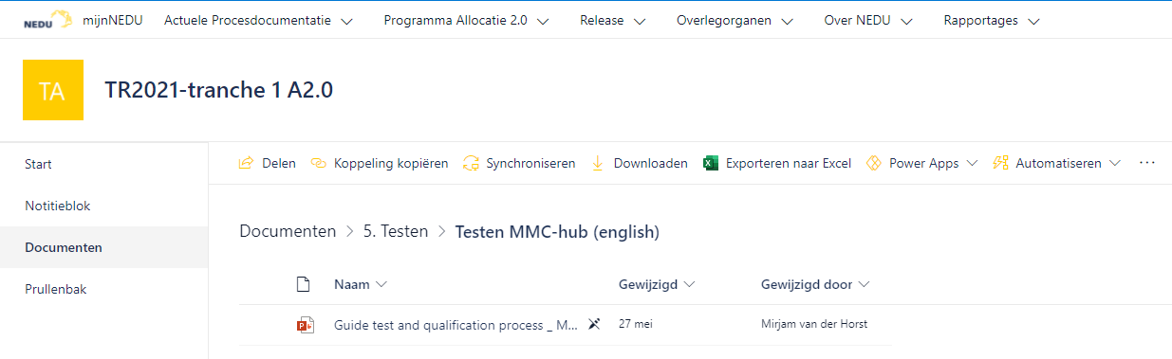
Testen en verplichte pre-kwalificatie MMC Hub
Connectie leggen met TenneT
  Informatie hiervoor is te vinden op mijnNedu:
  Allocation2.0/Tranche1 Test and Qualification Guide.ppt
  Allocation2.0/Tranche1 Test and Qualification Guide.ppt op MyTenneT

Slide 21
Testen en verplichte pre-kwalificatie MMC Hub
Pre-kwalificatie in TQF
Op de TQF-omgeving van TenneT
Check op syntactische correctheid (tegen de XSD)
Check op semantische regels
Succesvolle pre-kwalificatie geeft toegang tot kwalificatie tijdens GAT
Na pre-kwalificatieomgeving dient de marktpartij te switchen van TQF naar de qualification-omgeving
RFC TR2021.1 ‘BRS update van versie 1.0 naar 2.0’
  (Zie document ‘Measurements_Allocations - Technical Guide.pdf’ op MyTenneT)

Slide 22
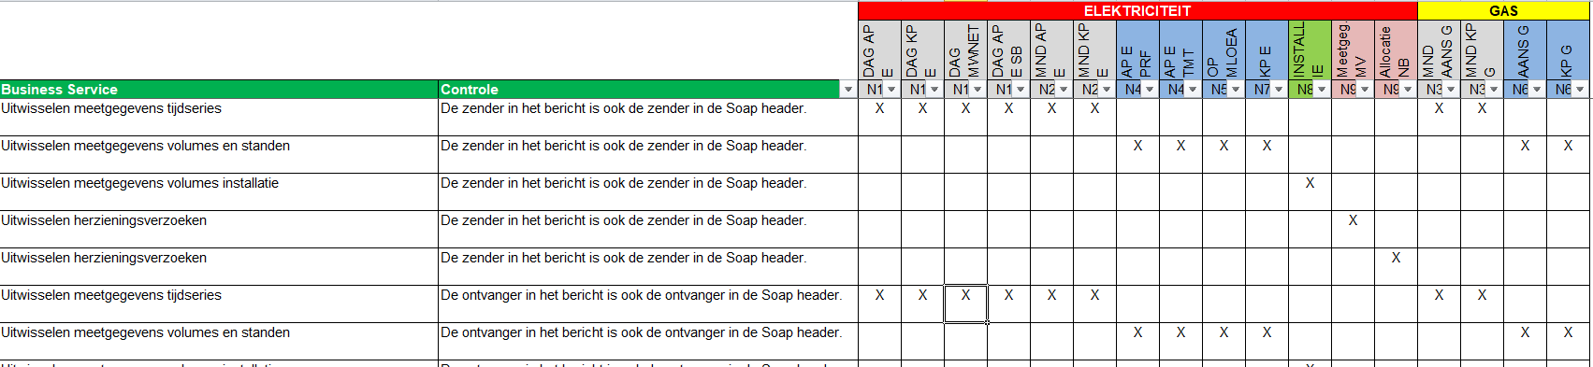
Testen en verplichte pre-kwalificatie MMC Hub
Pre-kwalificatie in TQF
Overzicht validaties in TQF (op mijnNedu onder Testen)

Slide 23
Testen en verplichte pre-kwalificatie MMC Hub
Kwalificatie
Op de Qualification-omgeving van TenneT
Vindt plaats tijdens de GAT
De kwalificatiescenario’s zullen gezamenlijk met je GAT-groep afgewerkt worden
  Dit vraagt een extra verantwoordelijkheid van de MV, RNB en LNB in je groep
Lijst kwalificatiescenario’s opgenomen in het Kwalificatieplan
Kwalificatiescenario’s tijdens de GAT zijn o.a.:
  happy flows
  zomer/wintertijd overgangen
  MV-switch
Als de kwalificatiescenario’s succesvol afgerond zijn na de GAT-periode, ben je als marktpartij gekwalificeerd voor TR2021 - Tranche 1 Allocatie 2.0

Slide 24
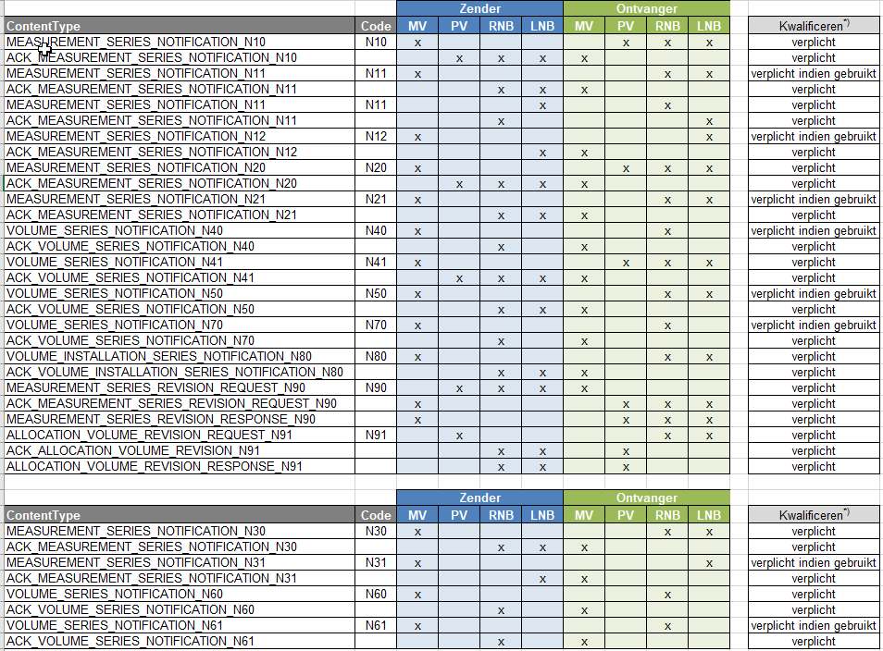
Testen en verplichte pre-kwalificatie MMC Hub

Slide 25
10 minuten koffiepauze. We starten weer om … uur

Slide 26
Update testen en transitie
Jorik van Vilsteren - Test- en Transitiemanager, EDSN & NEDU

Slide 27
Agenda
Wat is de Kopgroep TR2021 - Tranche 1 Allocatie 2.0?
Wie zijn de leden van de Kopgroep TR2021 - Tranche 1 Allocatie 2.0?
Testscenario’s
Planning testen
Verder nog goed om te weten …

Slide 28
Kopgroep TR2021 - Tranche 1 Allocatie 2.0
In de Kopgroep zitten de frontrunners van de markt. Zij krijgen als eerste de gerealiseerde functionaliteiten van de centrale systemen onder ogen
De Kopgroep bestaat uit een afvaardiging van LNB-E, LNB-G, RNB, MV en PV
De Kopgroep voert een gezamenlijk overeengekomen set aan testscenario’s uit, zowel progressie als regressie
De Kopgroep geeft op basis van de uitgevoerde testscenario’s een advies voor vrijgave GAT
De inspanningen van de Kopgroep dragen bij aan efficiëntere en effectievere GAT en uiteindelijk aan een succesvolle implementatie

Slide 29
Leden van de Kopgroep TR2021 - Tranche 1 Allocatie 2.0
Marktrol LNB-E:
  Marco Leensen (TenneT TSO)
Marktrol LNB-G:
  Nico Dekens (Gasunie)
Marktrol RNB:
  Fouad Darkaoui (Stedin)
  Alex Lelieveld (Enexis)
  Abel Matahelumual (Liander)
Marktrol MV:
  Kemal Kiran (Kenter)
Marktrol PV:
  Remco de Kruijk (PVNED)

Slide 30
Testscenario’s
De verschillende marktpartijen die participeren in de Kopgroep Testen komen gezamenlijk tot een van tevoren overeengekomen set aan testscenario’s
De uitkomsten van deze testscenario’s zullen beschikbaar gesteld worden aan NEDU en zodoende toegankelijk zijn voor iedere marktpartij

Slide 31
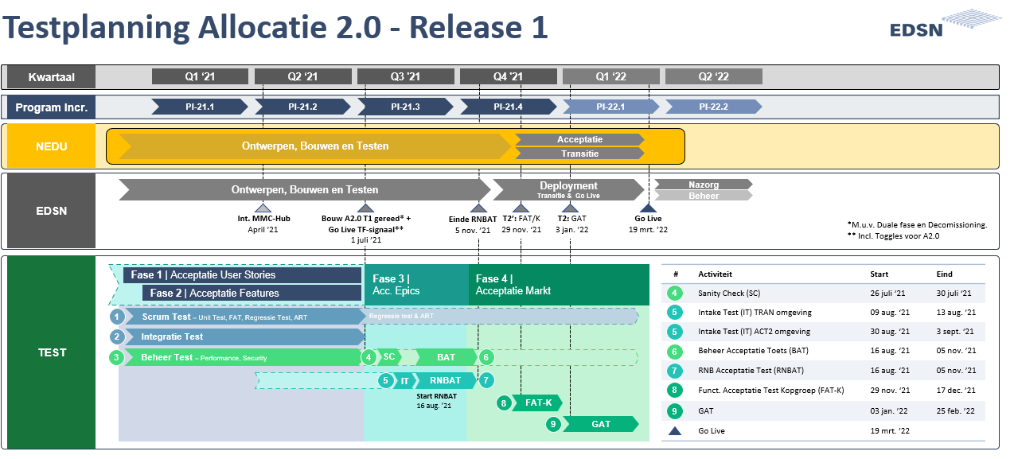
Planning testen
Kopgroeptesten staan gepland voor de periode van 29 november tot 17 december 2021

Slide 32
Verder nog goed om te weten …
De testen worden uitgevoerd op de volgende omgevingen:
  C-ARM ACT2
  C-AR ACT
  MMC Hub ACCE omgeving
Vanuit EDSN Development en Operations en Tennet TSO OPS is gedurende de Kopgroeptest-periode dedicated support om mogelijke bevindingen zo snel mogelijk op te pakken volgens een standaardbevindingenproces
Er is in de 2e en 3e week een extra deployment geclaimd om de Kopgroep maximaal te kunnen ondersteunen bij het fixen en hertesten van mogelijke bevindingen

Slide 33
WP-test en Gebruikersacceptatietest (GAT)
Jorik van Vilsteren - Test- en Transitiemanager, EDSN & NEDU

Slide 34
Agenda
Wat is de GAT voor TR2021 - Tranche 1 A2.0?
GAT-groepsindeling
Planning GAT
Verder nog goed om te weten …

Slide 35
GAT voor TR2021 - Tranche 1 A2.0
De GAT is een periode van vrij testen voor marktpartijen die impact ondervinden als gevolg van TR2021 - Tranche 1 Allocatie 2.0
Let op: tijdens de GAT kunnen marktpartijen zich kwalificeren voor MMC Hub (Tennet TSO)
De resultaten van de GAT (is er voldaan aan de vooraf opgestelde exitcriteria) zijn input voor het vrijgaveadvies richting ALV NEDU voor go/no go voor livegang op 19 maart 2022.

Slide 36
GAT-groepsindeling
Alle marktpartijen van de marktrollen RNB, PV en MV worden verdeeld over 7 groepen (met minimaal een vertegenwoordiging per marktrol)
De GAT-groepsindeling wordt uiterlijk 1 november bekend gemaakt
Zijn er speciale wensen voor de groepsindeling? Geef dit per e-mail door naar allocatie2.0@edsn.nl

Slide 37
Planning
GAT-testen staan gepland voor de periode van 3 januari tot 25 februari 2022

Slide 38
Verder nog goed om te weten …
De testen worden uitgevoerd op de volgende omgevingen:
  C-ARM ACT2
  C-AR ACT
  MMC Hub Q-omgeving
Vanuit EDSN Development en Operations en TenneT TSO OPS is gedurende de GAT-testperiode dedicated support voor de groepen die op dat moment testen om mogelijke bevindingen zo snel mogelijk op te pakken volgens een standaardbevindingenproces

Slide 39
WP-transitie
Jorik van Vilsteren - Test- en Transitiemanager, EDSN & NEDU

Slide 40
Agenda
Inleiding
Planning transitie
Klankbordgroep Transitie
Vervolgstappen transitie

Slide 41
Inleiding
Onderdeel van het NEDU-project TR2021 - Tranche 1 Allocatie 2.0 is het werkpakket Transitie
Het werkpakket Transitie bevat alle voorbereidingen voor een succesvolle go live
Er is een Klankbordgroep Transitie ingericht (later meer)
Go live vindt plaats in het weekend van 19 - 21 maart 2022
Er vindt een duale fase plaats van 21 maart - 14 mei 2022

Slide 42
Planning transitie
Bijlage: Planning draaiboeken TR2021 - Tranche 1 Allocatie 2.0
Voorbereiding
DR1
DR2
GL
Augustus
September
Oktober
November
December
Januari
Februari
Maart
April
Mei
Aandachts-punten en lessons learned
Proces- en
Technische
Dryrun
Go Live
Einde
duale fase*
Technische
Dryrun
Uitwerken Transitie in hoofdlijnen per marktrol
Uitwerken Draaiboek EDSN / NEDU
(Deploymentweekend 19 mrt en 14 mei)
Voorbereiden Technische Dryrun
Evaluatie en voorbereiden Proces- en Technische Dryrun
Voor-bereiden Go Live
Begeleiden instap MV’ers in Duale Fase
Uitwerken Draaiboek EDSN / NEDU Instap MV’ers (Duale fase)
Rollback en Fallback uitwerken
Communicatie voorbereiden Transitie
Uitvoeren Communicatie Transitie
Duale fase
* Verwijderen oude functionaliteit na duale fase optioneel, vooralsnog geen centrale activiteiten

Slide 43
Klankbordgroep Transitie
De Klankbordgroep (KBG) Transitie bestaat uit de volgende leden (waar nodig aangevuld met inhoudelijk experts):
Ruud Hermans (Stedin)
Marvin Jacobs (Enexis)
Marcel Bingley (Liander)
Edwin Pors (Joulz)
Remco de Kruijk (PVNED)
Klaas de Vries (TenneT TSO)
Nico Dekens (Gasunie)
Daniel van Baar (Eneco)
Bram van Straalen (ALV NEDU)
Jeroen Kok (EDSN)
Mark Ruiter (EDSN Project Manager TR2021 T1 A2.0)
Jorik van Vilsteren (NEDU / EDSN Manager Transitie)
Contact: zijn er vragen of opmerkingen over het werkpakket Transitie TR2021 T1 A2.0? Stuur dan een e-mail naar allocatie2.0@edsn.nl

Slide 44
Vervolgstappen transitie
Integraal draaiboek transitie: op dit moment wordt hard gewerkt aan de totstandkoming van een integraal draaiboek transitie TR2021 - Tranche 1 Allocatie 2.0
Klankbordgroepoverleg: maandelijks vindt er een Klankbordgroepoverleg plaats, waarin actuele onderwerpen besproken worden
Contact: zijn er vragen of opmerkingen over het werkpakket TR2021 – Tranche 1 Allocatie 2.0? Neem dan contact met ons op via allocatie2.0@edsn.nl

Slide 45
Implementatiestrategie per marktrol
Bram van Straalen – RNB-expert, lid Werkgroep XML Berichten, lid SSR NEDU

Slide 46
Implementatiestrategie - introductie
Duale fase
  Start 19-3-2021 (go live TR2021)
  Einde 14-5-2021
Binnen duale fase kiezen de MV’ers om op een ‘eigen moment’ te kunnen overgaan naar XML
  Moment wordt tijdig kenbaar gemaakt
  Ondersteuning per MV met een PAT
  ‘Geen weg terug’
  MV zendt en ontvangt vanaf dit ‘eigen moment’ enkel nog berichten in XML-berichtenstandaard
In duale fase
  Deel MV’ers stuurt nog meetberichten in EDIne
  Deel MV’ers stuurt al meetberichten in XML
Centrale systemen en systemen netbeheerders
  MMC Hub (TenneT) → gereed bij start duale fase
  TenneT → gereed bij start duale fase
  C-ARM (RNB) → gereed bij start duale fase
  GTS → gereed bij start duale fase
BRP
  Gereed zijn bij start duale fase is niet randvoorwaardelijk

Slide 47
Implementatiestrategie - meetberichten
Marktrol | Tot 19-3-2022 | Duale fase | Na 14-5-2022
MV | E65/E66 naar NB | EDIne → XML Moment per MV | XML naar NB XML naar BRP
NB | E65/E66 van MV | EDIne → XML Zowel EDIne als XML kunnen verwerken* | XML van MV
BRP | n.v.t. | n.v.t. → XML Vanaf moment per MV XML kunnen verwerken** | XML van MV
* Noodzakelijk voor allocatie- en facturatieprocessen
** BRP’ers ontvangen nu geen EDIne meetberichten
** Verwerking door BRP’ers is niet randvoorwaardelijk

Slide 48
Implementatiestrategie - reclamatieberichten (1)
Gebruik berichtenstandaard (E73 of XML) in duale fase van NB/BRP naar MV ‘volgt’ berichtenstandaard meetberichten
  Als een MV nog EDIne-meetberichten verstuurt → reclamatie via E73 naar deze MV
  Als een MV al XML-meetberichten verstuurt → reclamatie via XML naar deze MV
Gebruik berichtenstandaard reclamatie in duale fase van BRP naar NB (E74 of XML) in duale is vrij, maar:
  als de MV over is naar XML zal de NB niet o.b.v. de E74 een E73 naar deze MV versturen
  bij voorkeur dus gebruik berichtenstandaard o.b.v. berichtenstandaard meetberichten MV

Slide 49
Implementatiestrategie - reclamatieberichten (2)
Marktrol | Tot 19-3-2022 | Duale fase | Na 14-5-2022
MV | E73 van NB | EDIne → XML o.b.v. gekozen moment meetberichten Moment per MV | XML van NB XML van BRP
LNB NB | E74 van BRP E73 naar MV | EDIne → XML Zowel EDIne als XML kunnen versturen* | XML van BRP XML naar MV
BRP | E74 naar NB | EDIne → XML Zowel EDIne als XML kunnen versturen** | XML naar NB XML naar MV
* Afhankelijk van overgangsmoment betreffende MV naar XML
** Afhankelijk van overgangsmoment betreffende MV naar XML

Slide 50
Implementatiestrategie - aandachtspunten
Marktrol | Aandachtspunten
MV | Kies tijdig een moment in duale fase voor overgang naar XML Communiceer dit gekozen moment tijdig
NB | In duale fase moet zowel ontvangst XML als EDIne-meetberichten ondersteund worden In duale fase moet zowel ontvangst XML als EDIne-reclamatieberichten ondersteund worden In duale fase moet zowel verzending XML als EDIne-reclamatieberichten ondersteund worden
BRP | Ontvangst meetberichten van MV is een nieuw proces Vanaf overgang MV naar XML komen meetberichten beschikbaar voor BRP XML meetberichten blijven ca. 2 weken in MMC Hub beschikbaar om op te halen

Slide 51
Wat verwachten wij van jullie?
Vragen?
Afsluiting door moderator
Dank voor uw aandacht

